Slide 1
تدریس درخت
سهراب خان بدر

Slide 2
یکی از ساختارهای بسیار مهم درخت است که دارای کاربردهای بسیار زیادی در جستجوی داده ها، مرتب سازی و فشرده سازی داده ها، امور تصمیم گیری و تبدیل فرم های مختلف عبارت ریاضی به یکدیگر است. آشنایی با مفهوم درخت و یادگیری نحو استفاده از آن میتواند به ما در حل مسائل کمک شایانی کند.
عملیات مختلف داده ای روی درخت نسبت به دیگر ساختار های داده ای بررسی شده، با کارایی زمانی، مکانی بهتری صورت میگیرد.
در این فصل، درخت را در حالت خاص، یعنی درخت دودویی بررسی و عملیات روی آن را تشریح میکنیم.

Slide 3
تعاریف 1.8
درخت دودویی: مجموعه ای از عناصر است که یا تهی است و یا غیر تهی است و به سه زیر مجموعه جدا از هم تقسیم می شود:
یک زیر مجموعه تک عضوی که فقط حاوی یک عنصر به نام ریشه است.
زیر درخت چپ که خود یک درخت دودویی است و شامل همه عناصری است که سمت چپ ریشه قرار میگیرد.
زیر درخت راست که خود یک درخت دودویی است و شامل همه ی عناصری است که سمت راست ریشه قرار میگیرد.

Slide 4
شکل 1.8 درخت های دودویی
هر یک از شکل های زیر یک درخت دودویی اند.
د | ج | ب | الف
a
a
A
b
c
b
c
b
c

Slide 5
با توجه به این که مجموعه تهی نیز یک درخت دودویی است و زیر درخت های چپ و راست نیز درخت هستند پس زیر درخت های چپ و راست نیز میتوانند تهی باشند.
در شکل فوق
الف. درخت تهی است، درختی که هیچ گرهی ندارد.
ب. A ریشه درخت، B ریشه زیر درخت چپ و زیر درخت راست تهی است.
ج. A ریشه، B ریشه زیر درخت چپ و C ریشه زیر درخت راست است.
د. A ریشه، B ریشه زیر درخت چپ و C ریشه زیر درخت راست است.

Slide 6
1.1.8.
تعریف دیگر درخت دودویی
درخت دودویی یک گراف همبند با n راس و n-1 یال است که بین هر دو راس آن یک و فقط یک مسیر وجود دارد و درجه هر راس آن حداکثر 3 است.

Slide 7
a
b
c
f
m
d
e
n
یک درخت دودویی با n گره

Slide 8
اصطلاحات درخت : اصطلاحات درخترا با توجه به شکل زیر توضیح می دهیم:
A ریشه درخت است.
B و C فرزندان A و برادر یکدیگر اند
B و C پسران A هستند.
B برادر C است.
C برادر B است.
A جد N است.
N نوه A است.
شاخه: مسیر ارتباطی پدر به فرزند را شاخه می گویند. شاخه همان یال در گراف است.
گره: هر عنصر از درخت را یک گره از درخت می نامند.
درجه: یک گره از درخت:تعداد فرزندان هر گره از درخت را درجه آن گره می نامند.

Slide 9
گره داخلی : گره با درجه بزرگ تر از صفر را گره داخلی می نامند.
گره خارجی : گره با درجه صفر رت گره خارجی یا برگ می نامند.
درجه درخت دودویی: درجه گره با بزرگ ترین درجه را درجه درخت دودویی می نامند.
برای مثال درخت شکل 2.8دارای 7 شاخه است.
گره های این درخت عبارتند از : A،B،C، D، E، F،M و N.
گره A،B، C و E گره داخلی هستند و گره های D، M، N و F گره های خارجییا برگ هستند.
درجه این درخت 2 است.
در یک درخت

Slide 10
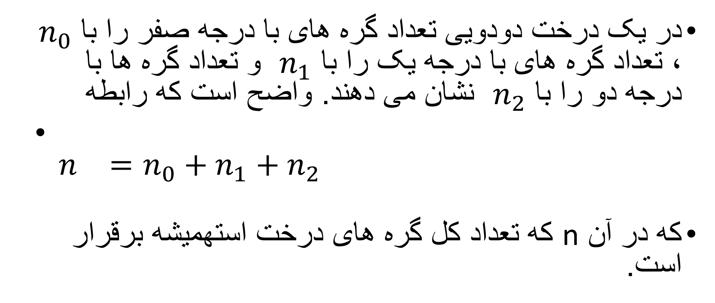
در یک درخت دودویی تعداد گره های با درجه صفر را با $n_{0}$ ، تعداد گره های با درجه یک را با $n_{1}$ و تعداد گره ها با درجه دو را با $n_{2}$ نشان می دهند. واضح است که رابطه
$n_{}=n_{0}+n_{1}+n_{2}$
که در آن n که تعداد کل گره های درخت استهمیشه برقرار است.

Slide 11
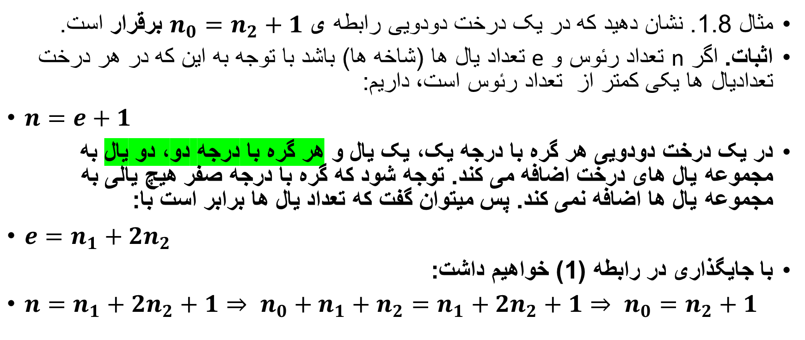
مثال 1.8. نشان دهید که در یک درخت دودویی رابطه ی $n_{0}=n_{2}+1$ برقرار است.
اثبات. اگر n تعداد رئوس و e تعداد یال ها (شاخه ها) باشد با توجه به این که در هر درخت تعدادیال ها یکی کمتر از تعداد رئوس است، داریم:
$n=e+1$
در یک درخت دودویی هر گره با درجه یک، یک یال و هر گره با درجه دو، دو یال به مجموعه یال های درخت اضافه می کند. توجه شود که گره با درجه صفر هیچ یالی به مجموعه یال ها اضافه نمی کند. پس میتوان گفت که تعداد یال ها برابر است با:
$e=n_{1}+2n_{2}$
با جایگذاری در رابطه (1) خواهیم داشت:
$n=n_{1}+2n_{2}+1⇒ n_{0}+n_{1}+n_{2}=n_{1}+2n_{2}+1⇒ n_{0}=n_{2}+1$

Slide 12
سطح درخت دودویی
سطح هر گره از یک درخت دودویی را بدین صورت تعریف می کنیم:
ریشه در سطح صفر قرار دارد
اگر یک گره در سطح 1 باشد آنگاه فرزندان آن در سطحl+1 قرار دارند.
در شکل 2.8 در سطح صفر گره A، در سطح یک گره های B و C، در سطح 2گره های M، F، E و D و در سطح سه گره n قرار دارد.

Slide 13
عمق یک گره از درخت
تعداد شاخه های روی مسیر ریشه به آن گره را عمق آن گره از درخت می نامند. در شکل 2، E در عمق 2 و N در عمق 3 قرار دارد.

Slide 14
عمق یا ارتفاع درخت
عمق درخت برابر عمق گره با بیش ترین عمق است. عمق درخت در واقع برابر تعداد شاخه های روی مسیر ریشه به دورترین برگ است. درخت شکل 2.8 دارای عمق یا ارتفاع 3 است.

Slide 15









حداکثر گره های یک درخت دودویی با ارتفاع h
تعداد گره های در سطوح مختلف درخت دودویی در زیر به تصویر کشیده شدهاست:
a
$$1=2^{0}$$
درخت دودویی و تعداد گره های آن در سطح بر حسب ارتفاع
$$⋮$$
b
c
$$2=2^{1}$$
d
e
f
m
$$4=2^{2}$$
$$⋮$$
$$⋮$$
$$⋮$$
$$⋮$$
$$m=2^{h}$$

Slide 16
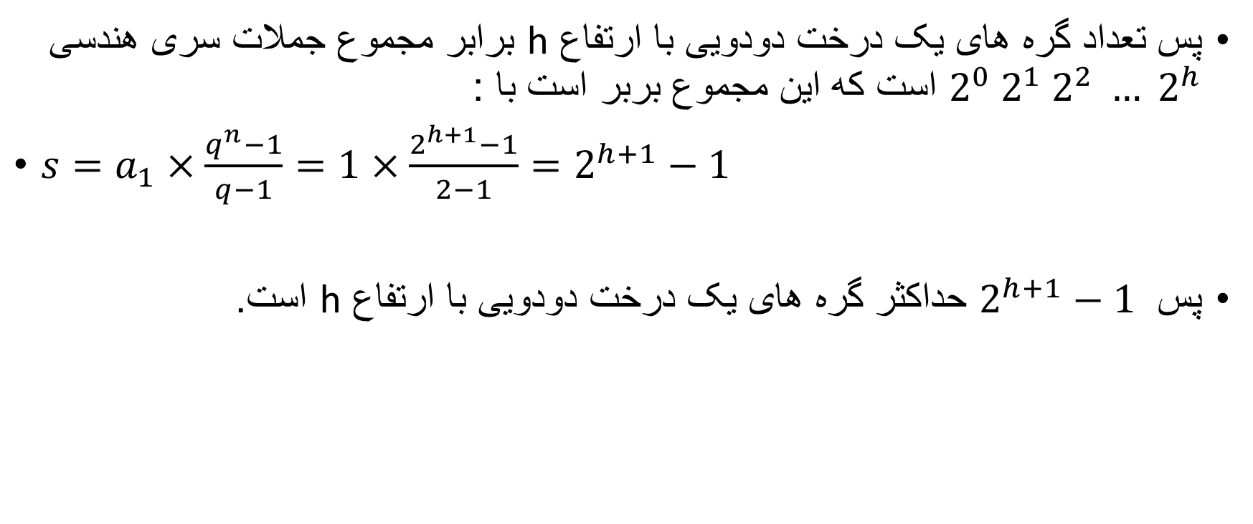
پس تعداد گره های یک درخت دودویی با ارتفاع h برابر مجموع جملات سری هندسی $2^{0} 2^{1} 2^{2} … 2^{h}$ است که این مجموع بربر است با :
$s=a_{1}×\frac{q^{n}−1}{q−1}=1×\frac{2^{h+1}−1}{2−1}=2^{h+1}−1$
پس $2^{h+1}−1$ حداکثر گره های یک درخت دودویی با ارتفاع h است.

Slide 17
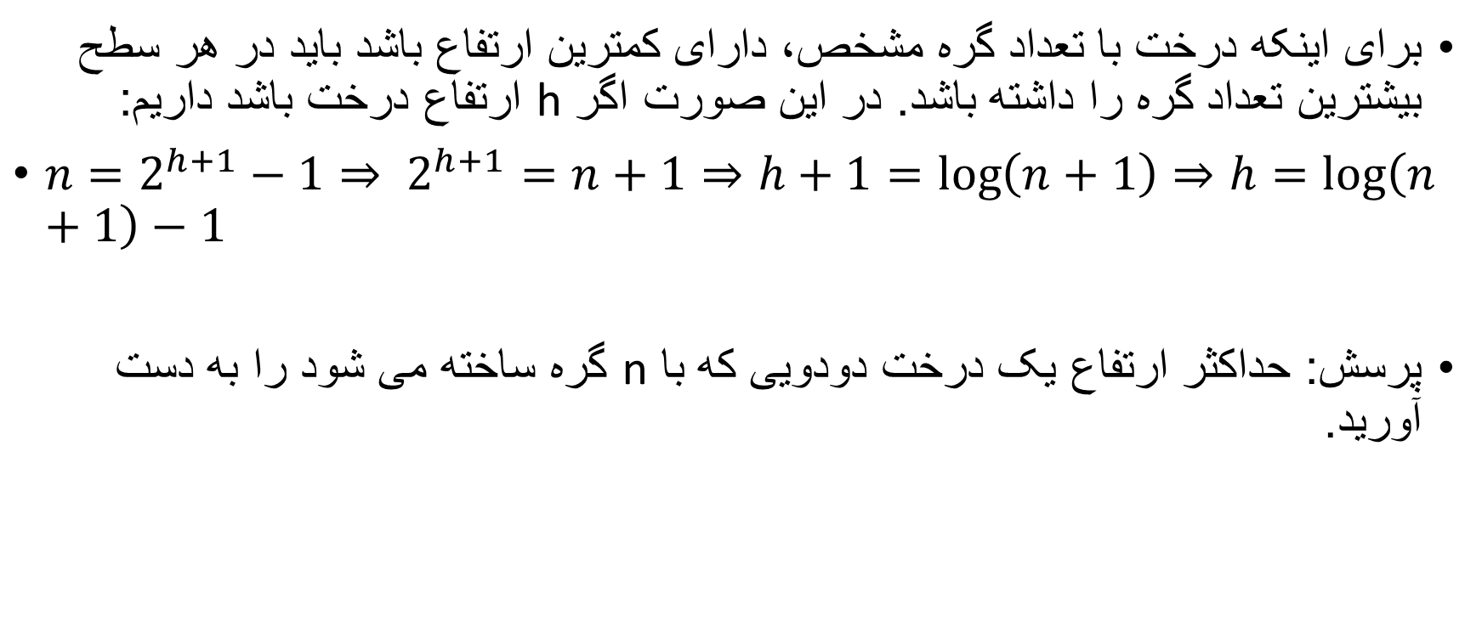
مینیمم ارتفاع یک درخت دودویی با n گره
برای اینکه درخت با تعداد گره مشخص، دارای کمترین ارتفاع باشد باید در هر سطح بیشترین تعداد گره را داشته باشد. در این صورت اگر h ارتفاع درخت باشد داریم:
$n=2^{h+1}−1⇒ 2^{h+1}=n+1⇒h+1=\log\left(n+1\right)⇒h=\log\left(n+1\right)−1$
پرسش: حداکثر ارتفاع یک درخت دودویی که با n گره ساخته می شود را به دست آورید.

Slide 18
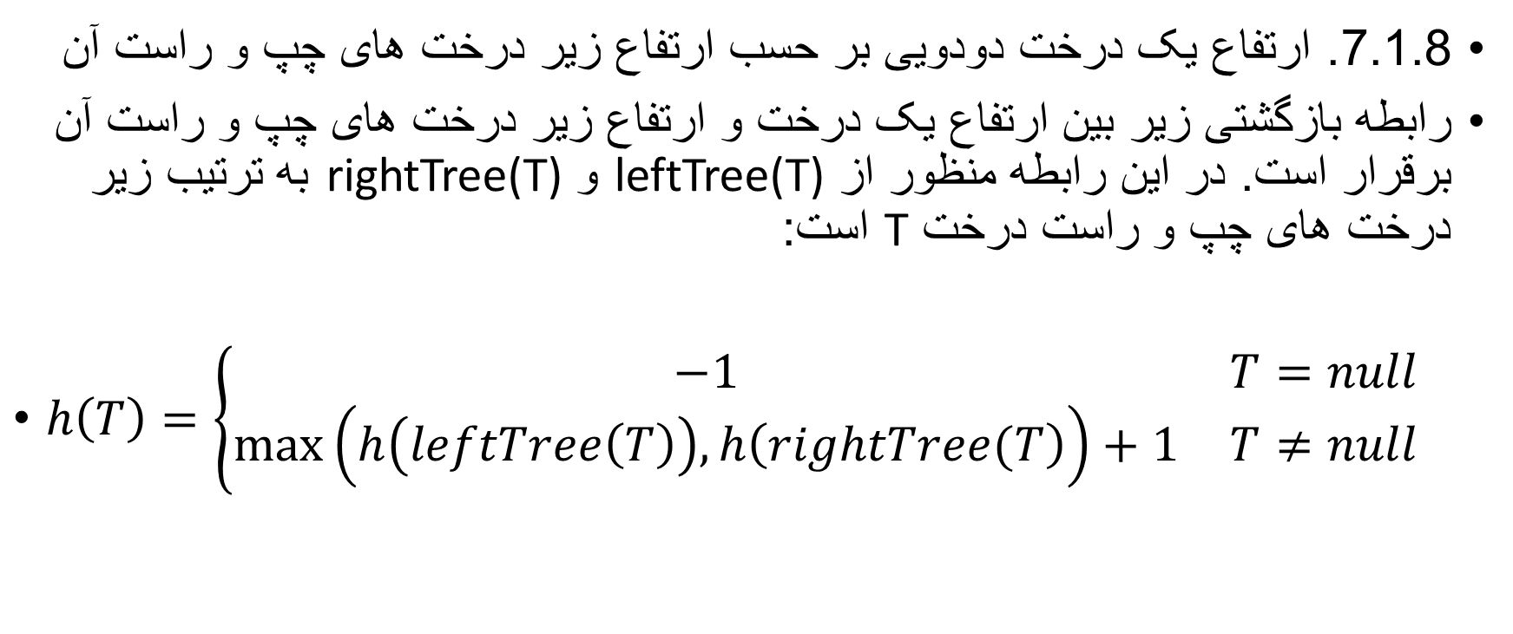
7.1.8. ارتفاع یک درخت دودویی بر حسب ارتفاع زیر درخت های چپ و راست آن
رابطه بازگشتی زیر بین ارتفاع یک درخت و ارتفاع زیر درخت های چپ و راست آن برقرار است. در این رابطه منظور از leftTree(T) و rightTree(T) به ترتیب زیر درخت های چپ و راست درخت T است:
$h\left(T\right)=\left\{\begin{matrix}−1 & T=null \\ \max\left(h\left(leftTree\left(T\right)\right),h\left(rightTree(T\right)\right)+1 & T≠null\end{matrix}\right.$

Slide 19
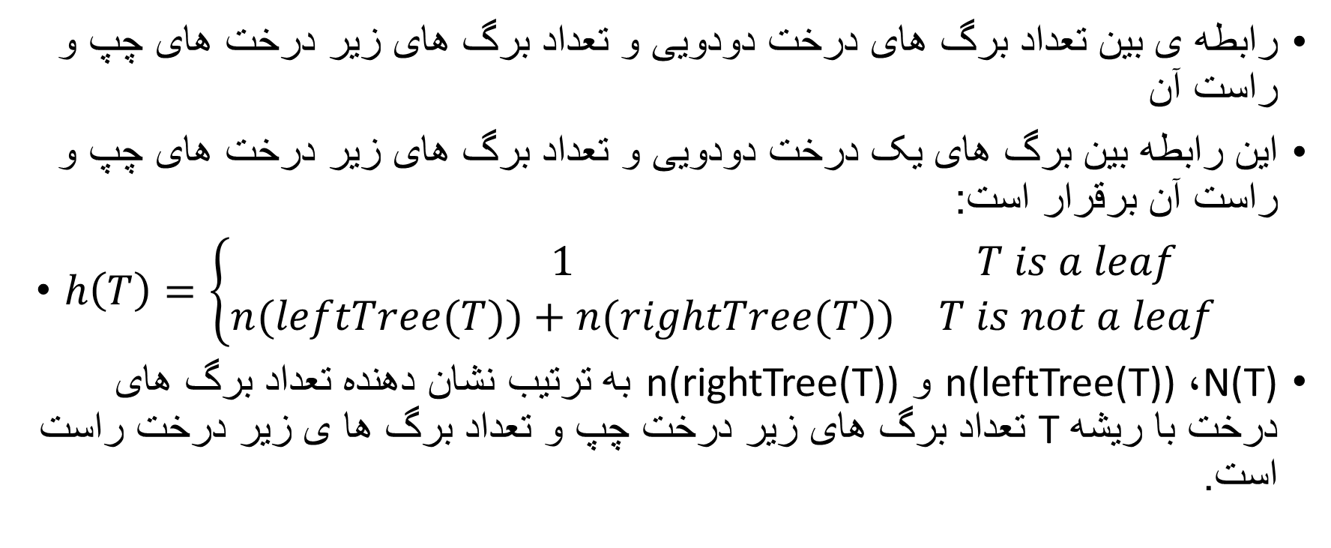
رابطه ی بین تعداد برگ های درخت دودویی و تعداد برگ های زیر درخت های چپ و راست آن
این رابطه بین برگ های یک درخت دودویی و تعداد برگ های زیر درخت های چپ و راست آن برقرار است:
$h\left(T\right)=\left\{\begin{matrix}1 & T is a leaf \\ n(leftTree(T))+n(rightTree(T)) & T is not a leaf\end{matrix}\right.$
N(T)، n(leftTree(T)) و n(rightTree(T)) به ترتیب نشان دهنده تعداد برگ های درخت با ریشه T تعداد برگ های زیر درخت چپ و تعداد برگ ها ی زیر درخت راست است.

Slide 20
شماره گذاری گره های یک درخت دودویی
برای شماره گذاری گره های یک درخت دودویی از این الگوریتم بازگشتی استفاده می کنیم:
الف. به ریشه شماره صفر را اختصاص می دهیم.
ب. اگر یک گره دارای شماره i باشد آنگاه به فرزند چپ آن شماره 2i+1 و به فرزند راست آن شماره 2i+2 را اختصاص می دهیم.

Slide 21







مثال 2.8 . گره های درخت زیر را شماره گذاری کنید.
a
0
$$2×0+1=1$$
c
$2×0+2=$2
b
f
m
$2×2+2=$6
d
e
$2×1+2=$4
$2×2+1=$5
$2×1+1=$3
n
$2×4+1=$9
شکل 4.8. درخت دودویی و شماره گذاری گره های آن

Slide 22
برای ذخیره درخت شماره گذاری شده در یک آرایه، شماره ی هر گره از درخت مشخص کننده خانه ای از آرایه است که گره باید در آن ذخیره شود.
مثال 3.8. درخت زیر را در یک آرایه ذخیره کنید.
D
C
B
D
شکل 5.8 درخت دودویی با 6 گرهع
M
N

Slide 23
حل: ابتدا شماره گره های درخت را مشخص میکنیم و سپس هر گره را در خانه با اندیس مساوی شماره گره ذخیره میکنیم. شماره گره های A، B، C، D، M و N به ترتیب برابر 0، 1، 2، 5، 11و 12خواهد بود و ذخیره آن ها به صورت جدول 1.8 است.
A | B | C |  |  | D |  |  |  |  |  | M | N
0 | 1 | 2 | 3 | 4 | 5 | 6 | 7 | 8 | 9 | 10 | 11 | 12
جدول 1.8. نمایش درخت دودویی شکل 5.8 در یک آرایه

Slide 24
مشاهده می شود که اگر گره های غیر موجود در هر سطح از درخت چشم گیر باشند آن گاه ذخیره چنین درختی در آرایه باعث اتلاف درصد زیادی از فضای آرایه خواهد شد. بعدا خواهیم دید استفاده از آرایه برای ذخیره داده های درخت، در بیشتر مواقع مناسب نیست و به جای آرایه بهتر است از لیست پیوندی استفاده کنیم.

Slide 25
درخت دودویی تقریبا کامل
اگر شماره گره های یک درخت دودویی تقریبا کامل را روی کاغذ بنویسیم هیچ شماره ای از قلم نمی افتد.
مثال 2.8: تقریبا کامل بودن این درخت ها را بررسی کنید:
الف
D
D
ب
C
C
B
B
N
D
M
N
درخت دودویی

Slide 26
درخت دودویی تقریبا کامل
اگر شماره گره های یک درخت دودویی تقریبا کامل را روی کاغذ بنویسیم هیچ شماره ای از قلم نمی افتد.
مثال 2.8: تقریبا کامل بودن این درخت ها را بررسی کنید:
ج
D
C
B
N
درخت دودویی

Slide 27
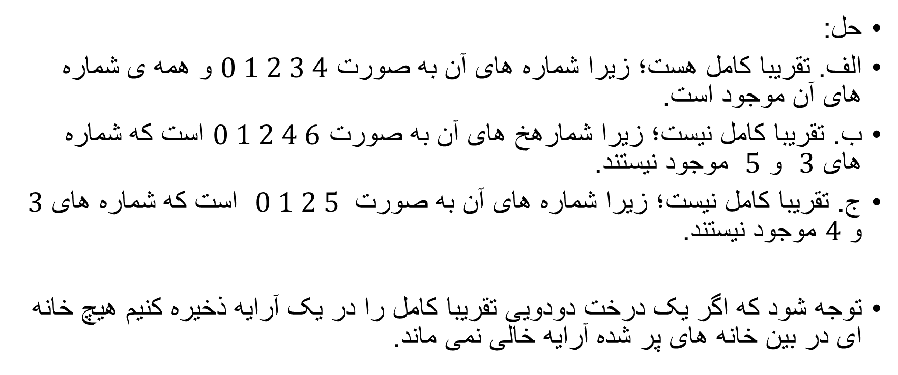
حل:
الف. تقریبا کامل هست؛ زیرا شماره های آن به صورت $0 1 2 3 4$ و همه ی شماره های آن موجود است.
ب. تقریبا کامل نیست؛ زیرا شمارهخ های آن به صورت $0 1 2 4 6$ است که شماره های $3$ و $5$ موجود نیستند.
ج. تقریبا کامل نیست؛ زیرا شماره های آن به صورت $0 1 2 5$ است که شماره های $3$ و $4$ موجود نیستند.
توجه شود که اگر یک درخت دودویی تقریبا کامل را در یک آرایه ذخیره کنیم هیچ خانه ای در بین خانه های پر شده آرایه خالی نمی ماند.

Slide 28
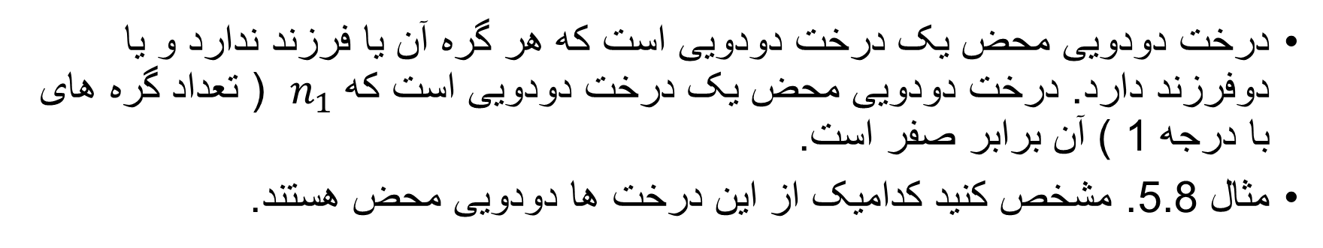
درخت دودویی محض
درخت دودویی محض یک درخت دودویی است که هر گره آن یا فرزند ندارد و یا دوفرزند دارد. درخت دودویی محض یک درخت دودویی است که $n_{1}$ ( تعداد گره های با درجه 1 ) آن برابر صفر است.
مثال 5.8. مشخص کنید کدامیک از این درخت ها دودویی محض هستند.
A
B
C

Slide 29
درخت دودویی محض
مثال 5.8. مشخص کنید کدامیک از این درخت ها دودویی محض هستند.
A
A
A
A
B
C
B
C
B
C
الف
M
M
د
ج
N
I
N
I
ب
حل: الف و د محض هستند، ولی ب و ج دلیل این که به ترتیب دارای گره های تک فرزندی c و F اند دودویی محض نیستند.

Slide 30
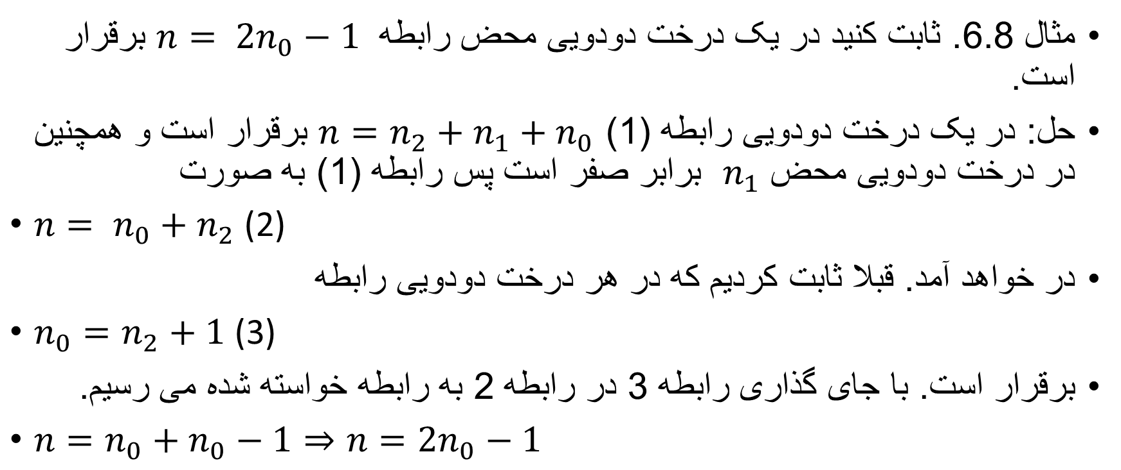
مثال 6.8. ثابت کنید در یک درخت دودویی محض رابطه $n= {2n}_{0}−1$ برقرار است.
حل: در یک درخت دودویی رابطه (1) $n=n_{2}+n_{1}+n_{0}$ برقرار است و همچنین در درخت دودویی محض $n_{1}$ برابر صفر است پس رابطه (1) به صورت
$n= n_{0}+n_{2}$ (2)
در خواهد آمد. قبلا ثابت کردیم که در هر درخت دودویی رابطه
$n_{0}=n_{2}+1$ (3)
برقرار است. با جای گذاری رابطه 3 در رابطه 2 به رابطه خواسته شده می رسیم.
$n=n_{0}+n_{0}−1⇒n=2n_{0}−1$

Slide 31

درخت دودویی پر
درخت دودویی پر، درخت دودویی محضی است که همه برگ های آن در سطح آخر باشند.
درخت دودویی پر، یک درخت دودویی است که بین ارتفاع آن (h) و تعداد گره های آن (n) چنین رابطه ای برقرار است:
$n=2^{h+1}−1$

Slide 32
مثال 7.8: پر بودن این درخت ها را بررسی کنید:
a
حل: با توجه تعریف، درخت های الف، بو ج پر هستند؛ ولی درخت های د و ه پر نیستند.
a
a
a
b
c
c
b
ب
b
c
a
a
d
e
f
d
e
f
g
c
b
c
د
b
م
ج
الف
درخت های دودویی

Slide 33
مثال 8.8: با n کلمه چند درخت دودویی با ارتفاع n-1 میتوان ساخت؟
حل: برای این که درخت دارای ارتفاع n-1 باشد باید در هر سطح فقط یک گره داشته باشد. برای هر گره در هر سطح دو انتخاب برای قرار دادنآن ( به عنوان فرزند چپ یا راست) وجود دارد. پس تعداد انتخاب ها برای n گره را میتوان بدین صورت در نظر گرفت:»
- اولین گره به عنوان ریشه قرار می گیرد و فقط یک انتخاب دارد.
-دومین گره میتواند بعنوان فرزند چپیا راست پدر خود ( گره سطح بالاتر) قرار گیرد و دو انتخاب دارد.
سومین گره می تواند به عنوان فرزندچپ یا راست پدر خود ( گره سطح بالاتر) قرار گیرد و دو انتخاب دارد.
...
...
...
N امنین گره میتواند به عنوان فرزند چپ یا راست پدر خود ( گره سطح بالا تر) قرار گیرد و دو انتخاب دارد.
پس تعداد کل انتخاب ها در یک درخت دودویی با ارتفاع n-1 با توجه به اصل ضرب برابر است با:

Slide 34

$1×2×2×2×⋯×2=2^{n−1}$
$n−1$

Slide 35
مثال 9.9: درخت های دودویی با ارتفاع 2 را که دارای 3 گره باشند رسم کنید.
درخت های دودویی با 3 گره و ارتفاع 2

Slide 36
مثال 10.8: در پیاده سازی درخت دودویی هر گره از درخت دارای دو قسمت داده ای و پیوندی است. قسمت داده ای برای ذخیره داده ها و قسمت پیوندی برای اتصال گره ها به یکدیگر استفاده می شود. فرض کنید قسمت پیوندی دارای دو فیلد left و right است که به ترتیب به فرزندان چپ و راست گره اشاره می کنند. اگر یک گره فرزندچپ یا راست نداشته باشد اشاره گر آن null خواهد بود. با توجه به پیاده سازی بیان شده ثابت کنید تعداد فیلد های null در درخت دودویی که با n گره ساخته می شود به شکل درخت بستگی ندارد و همیشه برابر n+1 است.

Slide 37

حل: تعداد کل فیلدهای پیوندی 2n است. از این تعداد، n-1 تای آن ها ( برابر تعداد یال های درخت ) استفاده شده است. برای به دست آوردن تعداد فیلد های null کافیست تعداد فیلدذهای استفاده شده را از تعداد کل فیلدها کم کنیم. بنابراین خواهیم داشت:
$2×n−\left(n−1\right)=2n−n+1=n+1=تعداد فیلدهای null$

Slide 38
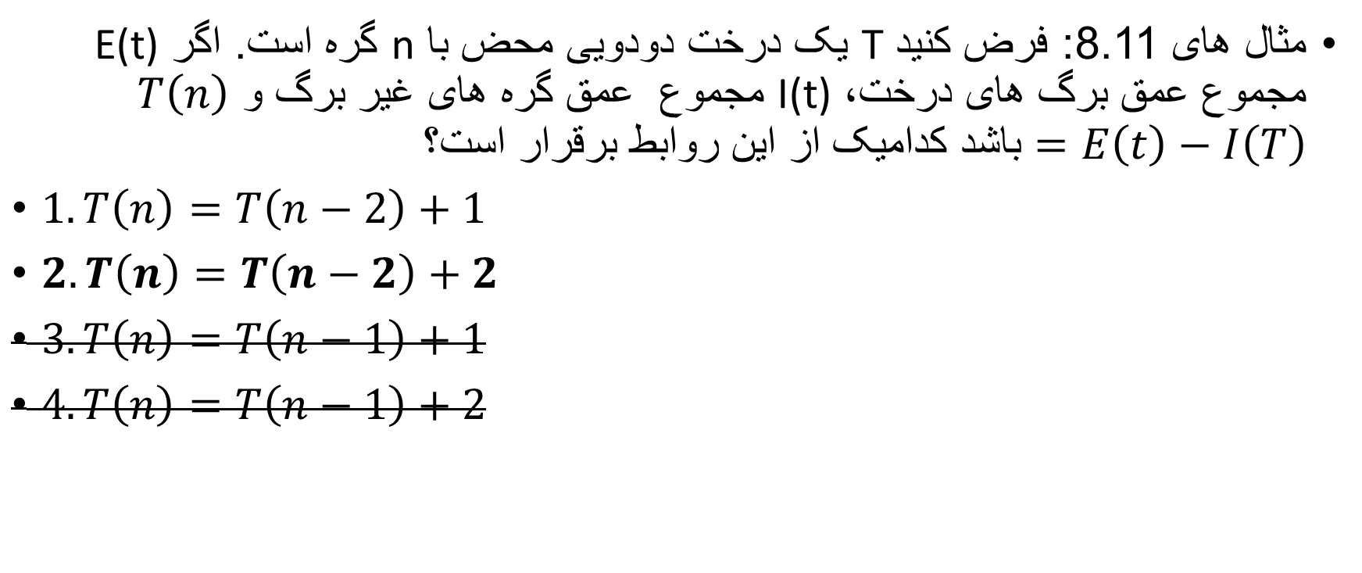
مثال های 8.11: فرض کنید T یک درخت دودویی محض با n گره است. اگر E(t) مجموع عمق برگ های درخت، I(t) مجموع عمق گره های غیر برگ و $T\left(n\right)=E\left(t\right)−I\left(T\right)$ باشد کدامیک از این روابط برقرار است؟
$1.T\left(n\right)=T\left(n−2\right)+1$
$2.T\left(n\right)=T\left(n−2\right)+2$
$3.T\left(n\right)=T\left(n−1\right)+1$
$4.T\left(n\right)=T\left(n−1\right)+2$

Slide 39
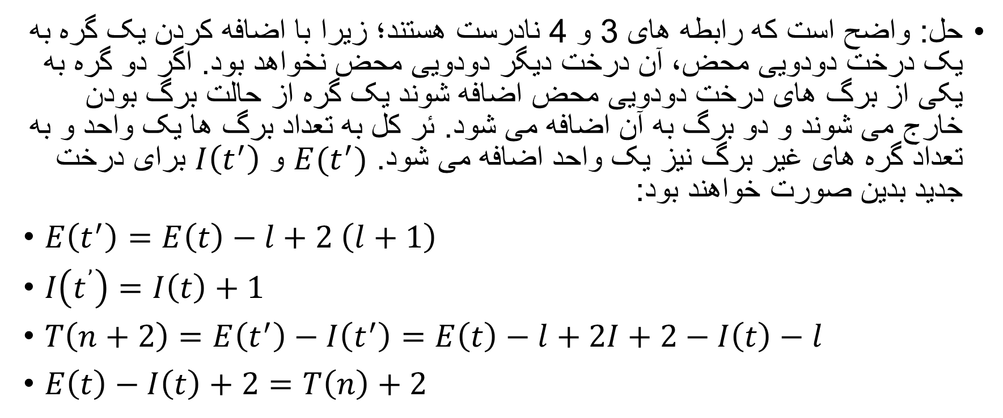
حل: واضح است که رابطه های 3 و 4 نادرست هستند؛ زیرا با اضافه کردن یک گره به یک درخت دودویی محض، آن درخت دیگر دودویی محض نخواهد بود. اگر دو گره به یکی از برگ های درخت دودویی محض اضافه شوند یک گره از حالت برگ بودن خارج می شوند و دو برگ به آن اضافه می شود. ئر کل به تعداد برگ ها یک واحد و به تعداد گره های غیر برگ نیز یک واحد اضافه می شود. $E(t^{′})$ و $I\left(t^{′}\right)$ برای درخت جدید بدین صورت خواهند بود:
$E\left(t^{′}\right)=E\left(t\right)−l+2 \left(l+1\right)$
$I\left(t^{’}\right)=I\left(t\right)+1$
$T\left(n+2\right)=E\left(t^{′}\right)−I\left(t^{′}\right)=E\left(t\right)−l+2I+2−I\left(t\right)−l$
$E\left(t\right)−I\left(t\right)+2=T\left(n\right)+2$

Slide 40

توجه شود که در روابط فوق $l$ برابر تعداد شاخه های روی مسیر ریشه به برگی است که گره به آن اضافه شده است و در نتیجه گزینه 2 درست است.

Slide 41

مثال 12.8 کدام رابطه در یک درخت چهارتایی برقرار است؟
$n_{0}=n_{4}+{2n}_{3}+n_{2}+2$
$n_{0}={4n}_{4}+{3n}_{3}+n_{2}+1$
$n_{0}=n_{4}+{2n}_{3}+{3n}_{2}+$1
$n_{0}={3n}_{4}+{2n}_{3}+n_{2}+$1

Slide 42
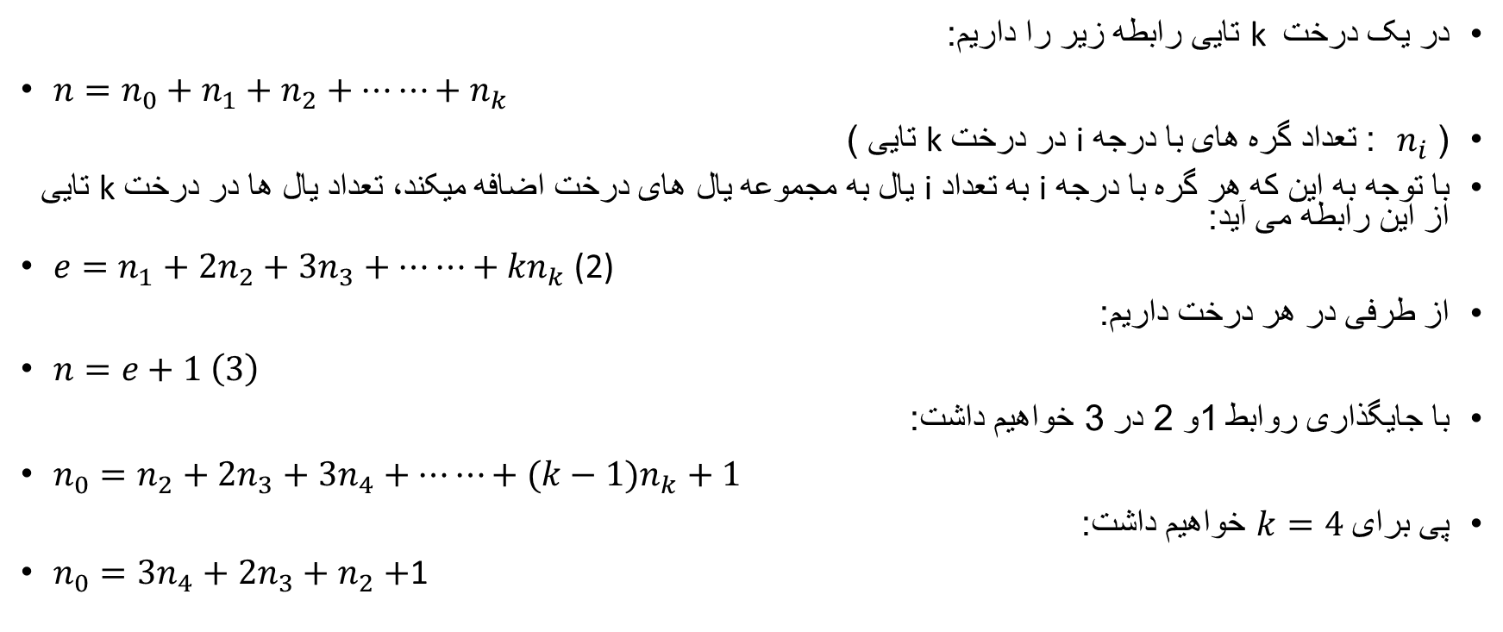
در یک درخت k تایی رابطه زیر را داریم:
$n=n_{0}+n_{1}+n_{2}+⋯⋯+n_{k}$
( $n_{i}$ : تعداد گره های با درجه i در درخت k تایی )
با توجه به این که هر گره با درجه i به تعداد i یال به مجموعه یال های درخت اضافه میکند، تعداد یال ها در درخت k تایی از این رابطه می آید:
$e=n_{1}+{2n}_{2}+{3n}_{3}+⋯⋯+{kn}_{k}$ (2)
از طرفی در هر درخت داریم:
$n=e+1 \left(3\right)$
با جایگذاری روابط 1و 2 در 3 خواهیم داشت:
$n_{0}=n_{2}+{2n}_{3}+{3n}_{4}+⋯⋯+({k−1)n}_{k}+1$
پی برای $k=4$ خواهیم داشت:
$n_{0}={3n}_{4}+{2n}_{3}+n_{2}+$1

